Slide 1
Звіт директора Партизанської ЗОШ Зінченко Лілії Сергіївни про діяльність школи за період 2017-2018 навчального року

Slide 2
Нормативна база, якою керувалася у своїй діяльності:
Законом України «Про освіту» (прийнятий від 05.09.2017, набрав чинності 28.09.2017 ),
Статутом школи,
Правилами внутрішнього трудового розпорядку,
Положенням про загальноосвітній навчальний заклад, затвердженого Постановою Кабінету Міністрів України від 27 серпня 2010 р. № 778,
посадовими обов’язками директора школи,
законодавством України, іншими нормативними актами, що регламентують роботу керівника закладу загальної середньої освіти.

Slide 3
Станом на 01 вересня 2017 р. в школі навчалося
403 учнів.
У минулому
2017-2018 навчальному
році 44 учня закінчили
Школу.

Slide 4
Кадрове та методичне забезпечення навчально-виховного процесу :
На кінець 2017-2018 н.р. якісний склад педагогічного колективу становив:
Спеціаліст вищої категорії – 3, що складає 9%;
Спеціаліст І категорії – 21, що складає 60 %;
Спеціаліст ІІ категорії – 2 що складає 6%;
Спеціаліст – 9, що складає 25 %;
1 вчитель має звання «Старший учитель».
Відповідно до Типового Положення «Про атестацію педагогічних працівників» та на підставі поданих заяв у 2017-2018 навчальному році атестувалося 8 педагогічних працівників

Slide 5
У 2017-2018 н.р.
учні школи брали участь у
І-ІІ етапі Всеукраїнських олімпіадах з базових дисциплін (І етап – 169 учнів, ІІ етап – 58 учнів),
мовно-літературному конкурсі імені Т.Г. Шевченка – 32 учня,
Міжнародному конкурсі з української мови імені П.Яцика - 23 учня,
українознавчому конкурсі «Соняшник» - 24 учня,
в районних змаганнях до Дня Збройних Сил України – 5 учнів;
Міжнародному інтелектуальному природничому конкурсі «Колосок» - 24 учня;
шкільний конкурс «Учень року – 2018 року» - 10 учнів;
шкільному конкурсі «Мальпоменочка» - 12 учнів;

Slide 6
У 2017-2018 н.р. учні школи брали участь у
в спортивних змаганнях – 37 учнів;
туристичних змаганнях – 15 учнів;
у конкурсі на кращі мистецькі та учнівські твори ,присвячені історії національно-визвольної боротьби українського та кримськотатарського народів за державний суверенітет і територіальну цілісність України та відлуння історичних паралелей до сьогодення на тему «Історичній паралелі»

Slide 7
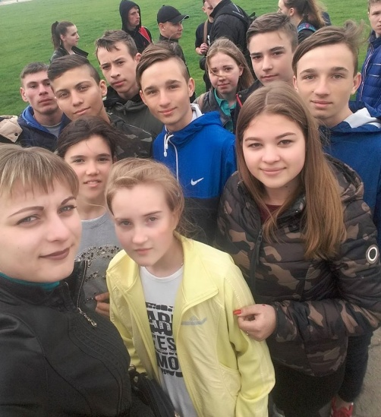
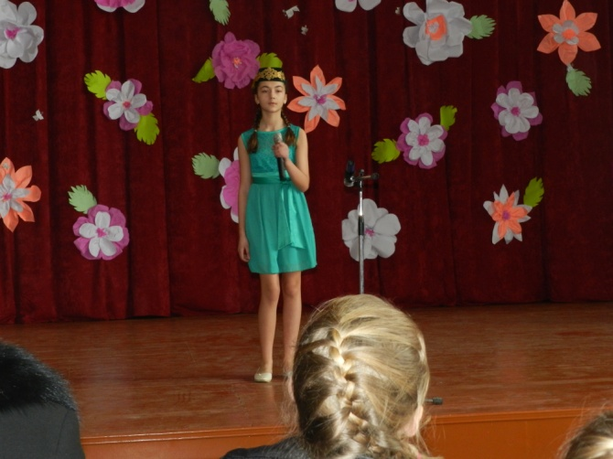
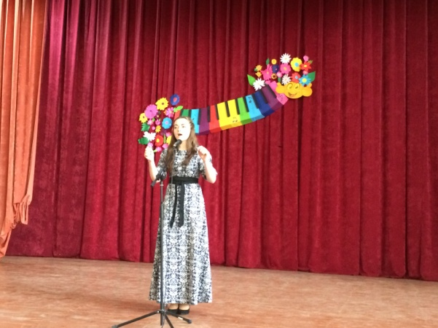
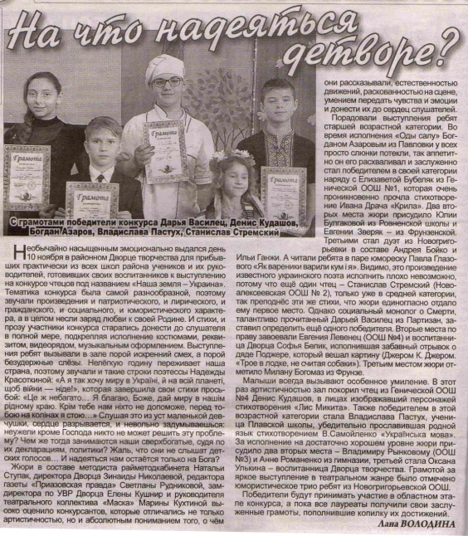
І показали наступні результати:
Учні 10 класу (2 учня) посіли I,III місце в районних змаганнях з кросу;
Учні Степанова Еліна(9Б клас), Савицька Інна (11 клас) зайняли II та III місце у районному конкурсі виконавців естрадної пісні «Карусель мелодій» ;
Учениця Василець Дар’я (7А клас) зайняла I місце у щорічному обласному конкурсі майстрів художнього читання «Наша земля Україна»;

Slide 8
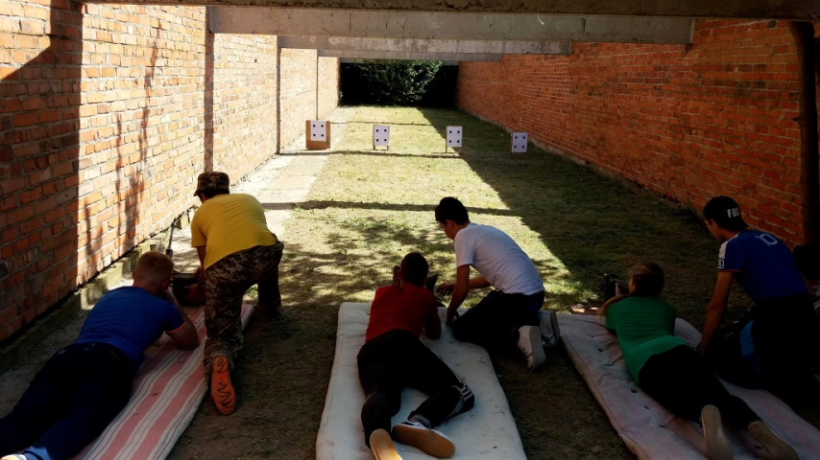
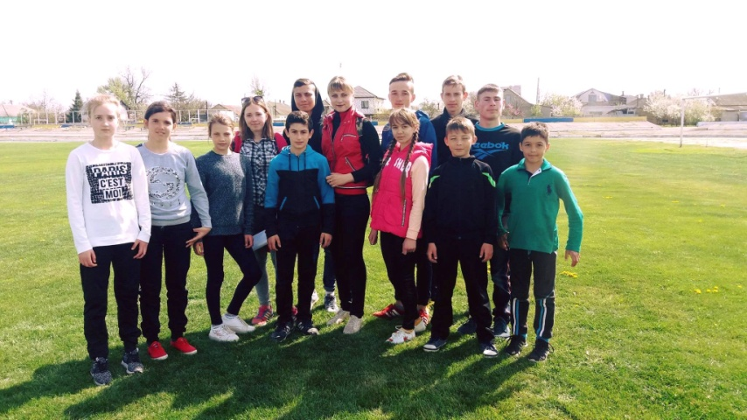
І показали наступні результати:
Учні Баштан Діана(6Б клас), Літостанська Ксенія(9Б клас), Кахраманов Махсун(11 клас), Люманов Руслан (11 клас), посіли III місце у змаганнях з настільного тенісу II етапу обласної Спартакіади серед учнів.
Учні 9,10,11 класів посіли II місце у районних змаганнях з пневматичної гвинтівки;
Учні Гуртовенко Максим(7Б клас) з математики , Кубедінова Айше (10 клас) з трудового навчання, Сорока Аміна (8А клас) з німецької мови посіли III місце у районному етапі Всеукраїнських олімпіад з базових дисциплін;

Slide 9
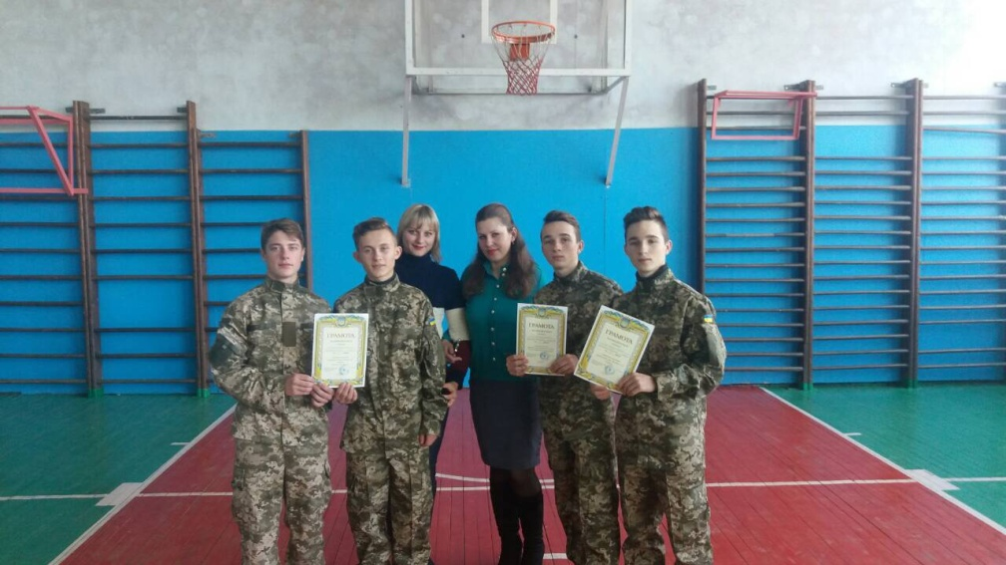
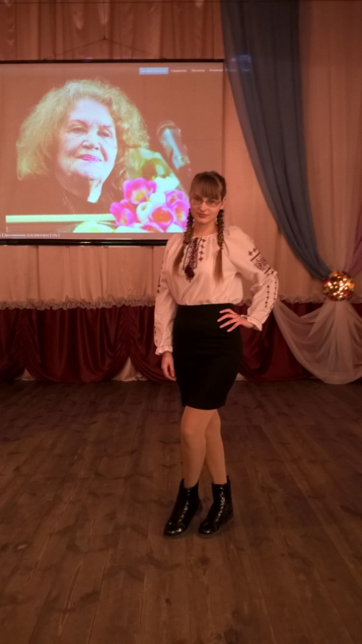
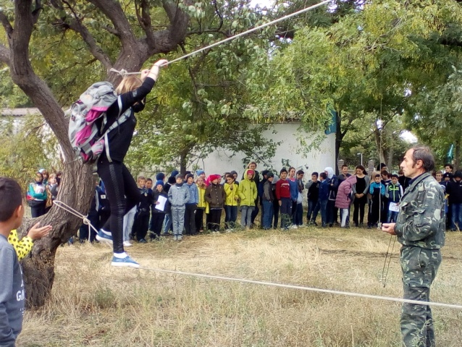
І показали наступні результати:
Учні 10 класу посіли III місце у районних змаганнях, присвячених Дню Збройних Сил України;
Учні 7Б класу посіли II,III місце у районних змаганнях на I етапі Кубку серед юніорів з пішохідного туризму у закритих приміщеннях ;
Учениця 11 класу Гуртовенко Тетяна посіла I місце у I етапі IV обласного фестивалю виконавської майстерності «Поетичний камертон Ліни Костенко :патріотичні лейтмотиви»

Slide 10
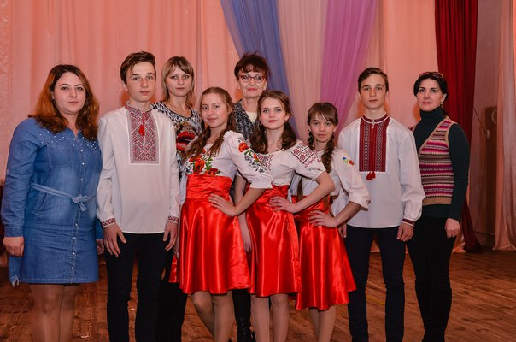
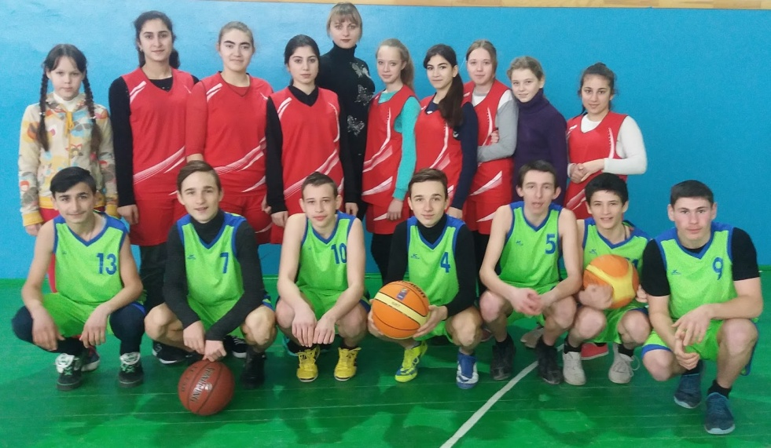
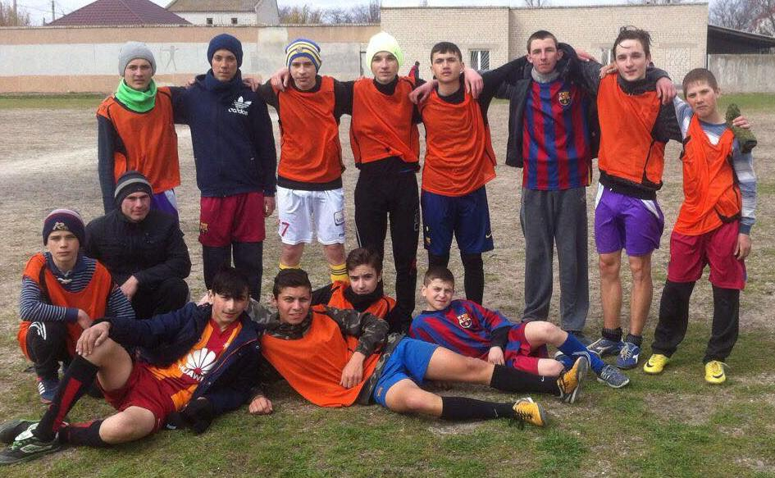
І показали наступні результати:
Учні 8,9,10,11 класів (13 учнів) посіли III місце у районних змаганнях з баскетболу;
Учні 7,8,9,10 класів (13 учнів) посіли I місце у районних змаганнях з футболу;
Учні 8,10 класів (15 учнів) посіли I місце у районному етапі щорічного Зльоту туристів-краєзнавців;

Slide 11
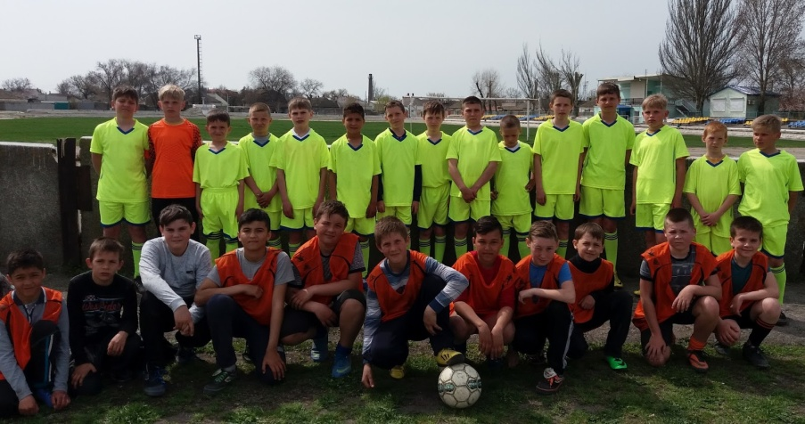
І показали наступні результати:
Учні 5-6 класів (12 учнів) отримали у змаганнях з футболу II місце на приз кубку «Шкіряний м’яч» ;
Учні 4-10 класів (14 учнів) отримали Диплом I ступеня (2 учня), II ступеня (11 учнів), III ступеня (1 учень) Міжнародного інтерактивного конкурсу «Колосок»;
Учні 5-10 класів (13 учнів) зайняли I,III місце у II етапі Всеукраїнського фізкультурно-патріотичного фестивалю школярів «Козацький гарт»;

Slide 12
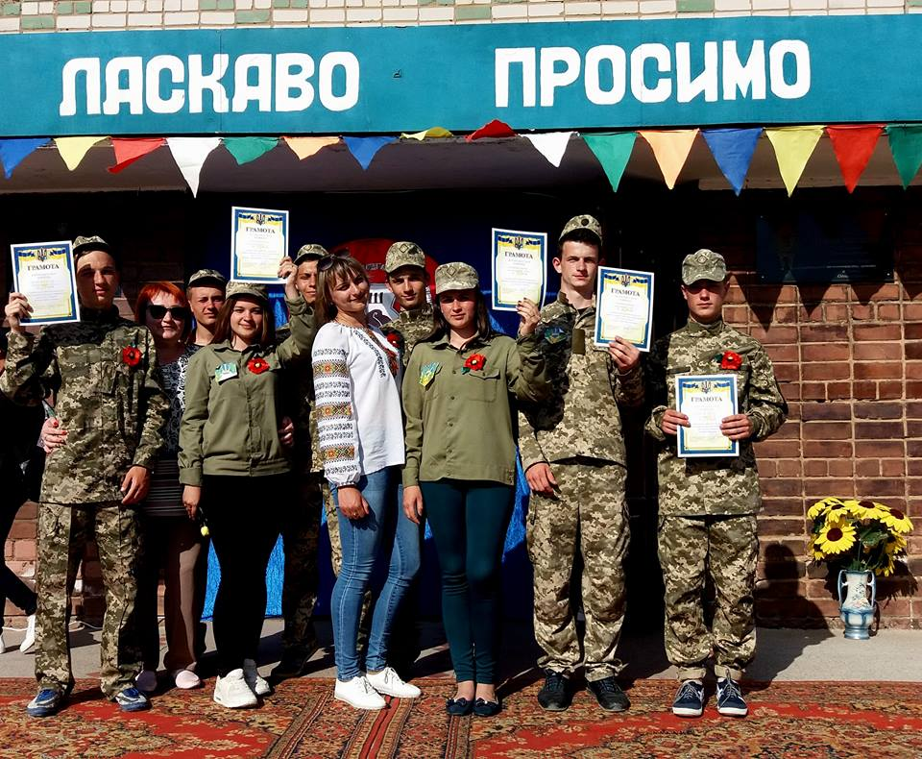
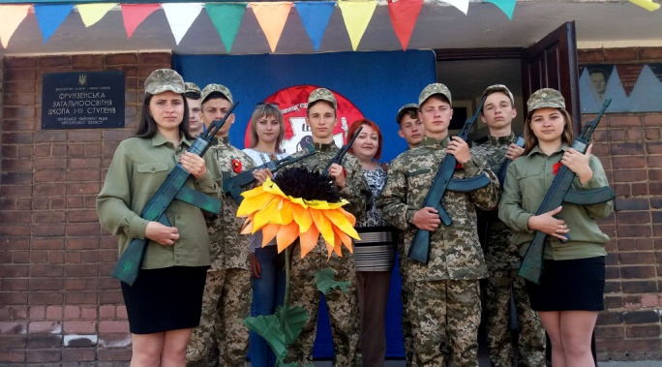
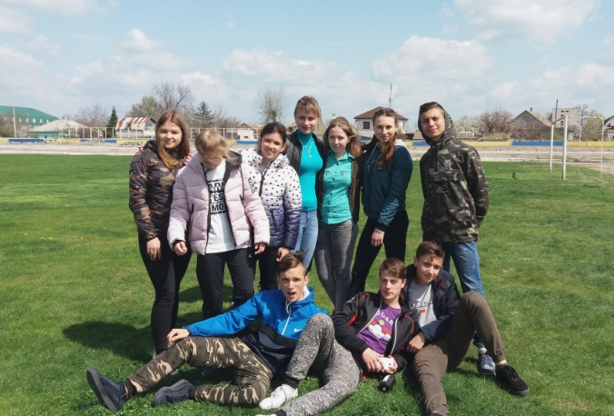
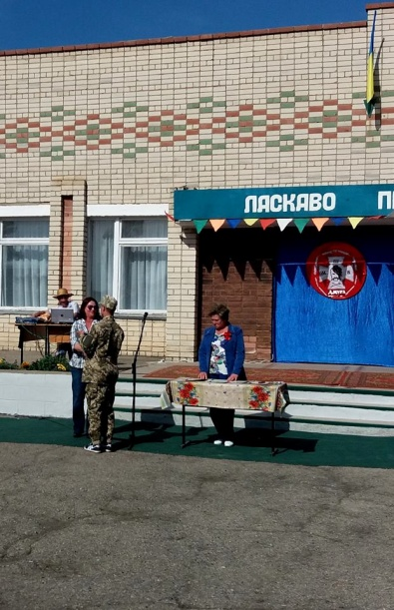
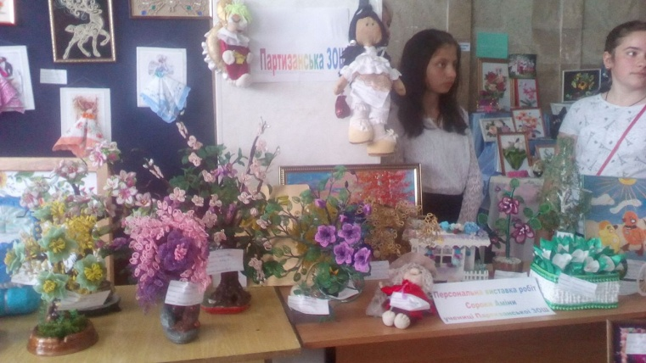
І показали наступні результати:
Учні 9-11 класів (8 учнів) посіли II місце у районному етапі Всеукраїнського дитячо-юнацької військово-патріотичної гри «Сокіл» (Джура);
Учні 8-11 класів(6 учнів) зайняли I,II,III місце у районному змаганні з легкоатлетичного кросу;
Учень 10 класу , Шевчук Владислав, став переможцем в номінації «Декоративно-ужиткове мистецтво» у районному етапі щорічного огляду-конкурсу дитячо-художньої творчості «Таврійський барво грай»;

Slide 13
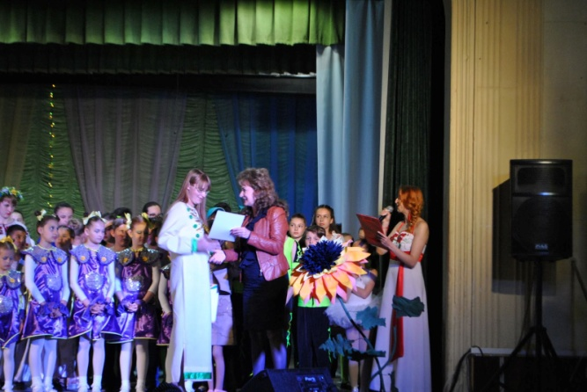
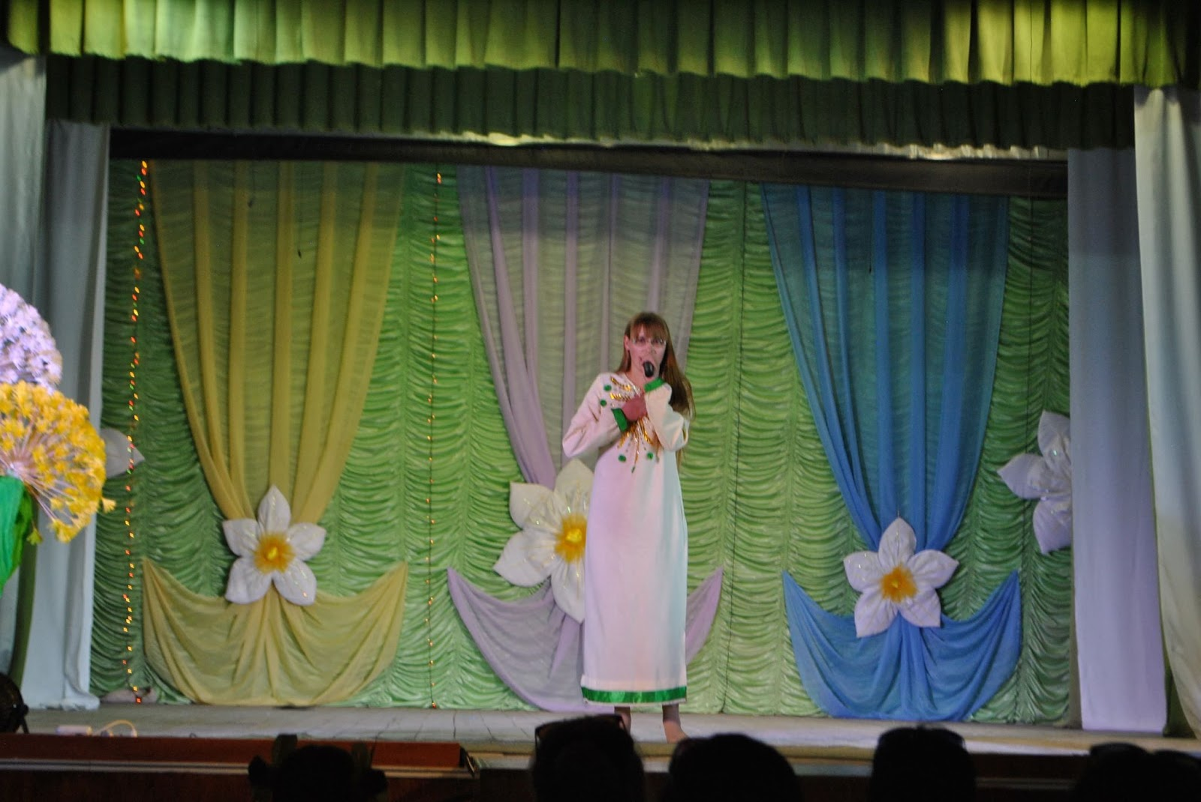
І показали наступні результати:
За участь у Всеукраїнській грі «Соняшник» - 2018 учні Безручко Руслан(5Б клас), Жукова Ксенія(5Б клас),Лисенко Аліна (8Б клас) отримали Диплом I,III ступенів Всеукраїнського рівня;
Учень 10 класу Шевчук Станіслав переможець шкільного конкурсу «Учень року- 2018»;
РАЙОННИЙ ЕТАП КОНКУРСУ «ТАВРІЙСЬКИЙ БАРВОГРАЙ» До заключного концерту переможців районного етапу обласного огляду –конкурсу «Таврійський барвограй» увійшов художній номер виконаний нашою ученицею Тетяною Гуртовенко (керівник Волкова Т.І.).

Slide 14
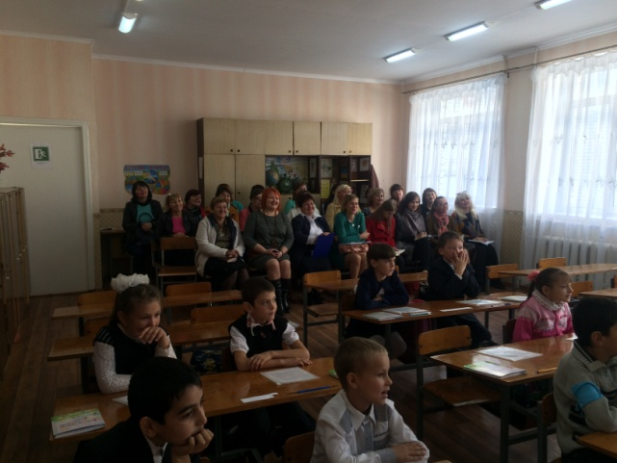
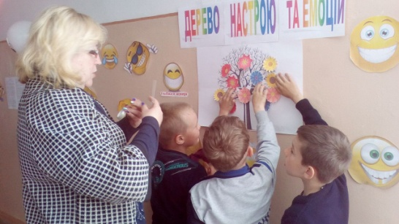
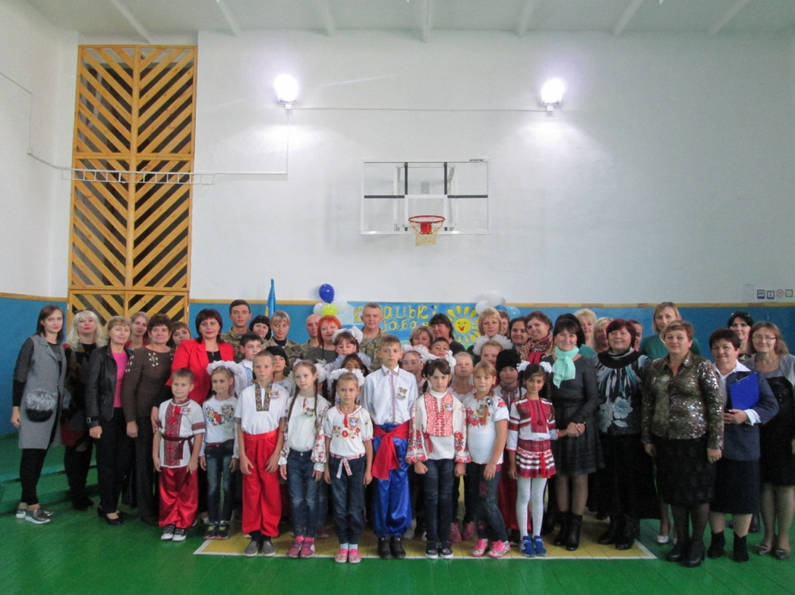
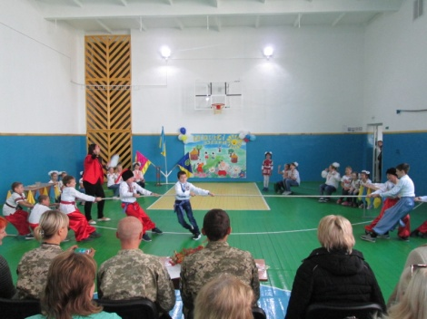
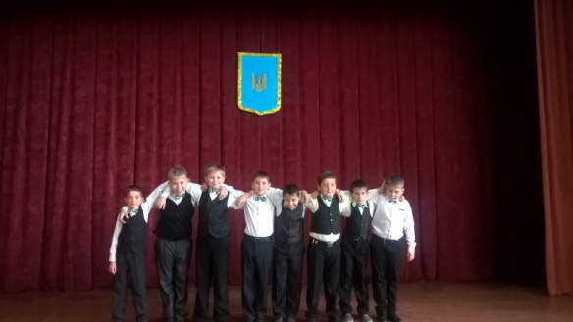
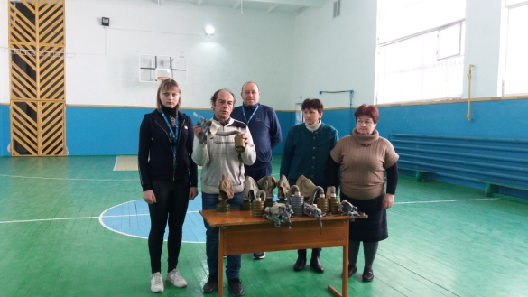
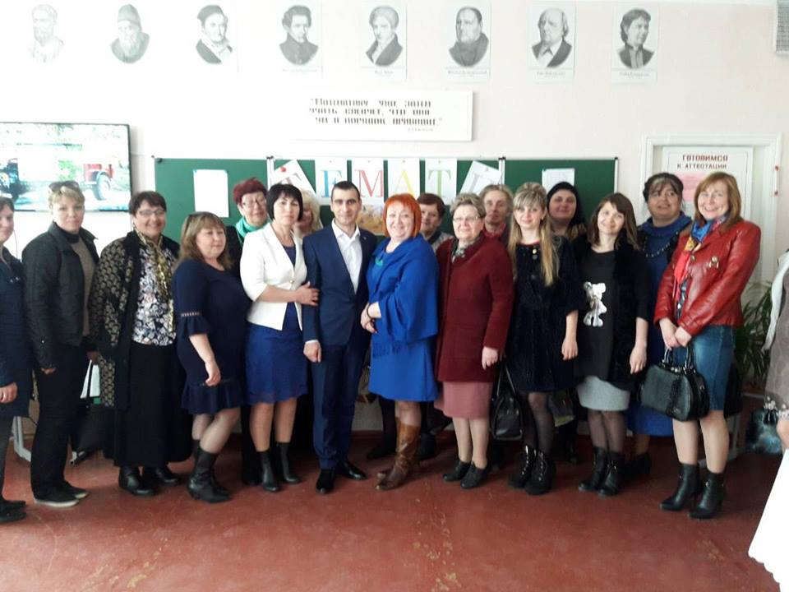
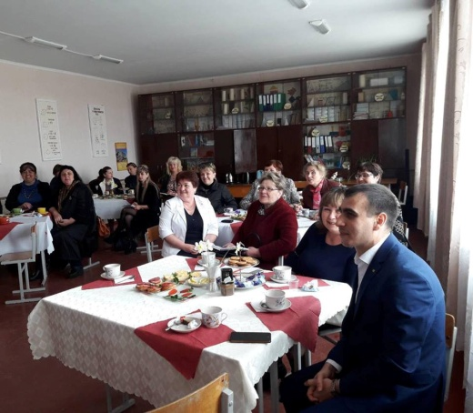
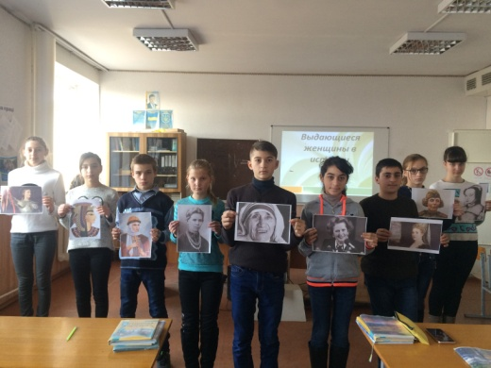
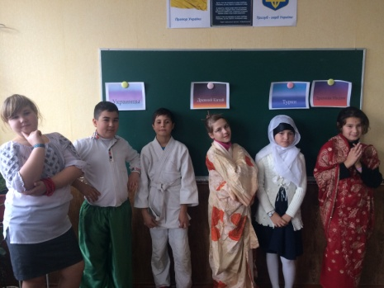
Відповідно до плану роботи школи впродовж навчального року у школі проходили предметні тижні з базових дисциплін.
На базі школи протягом року пройшло 2 районних заходи:
У жовтні 2017 року – районний семінар учителів початкових класів;
У квітні 2018 року районний семінар учителів математики;

Slide 15
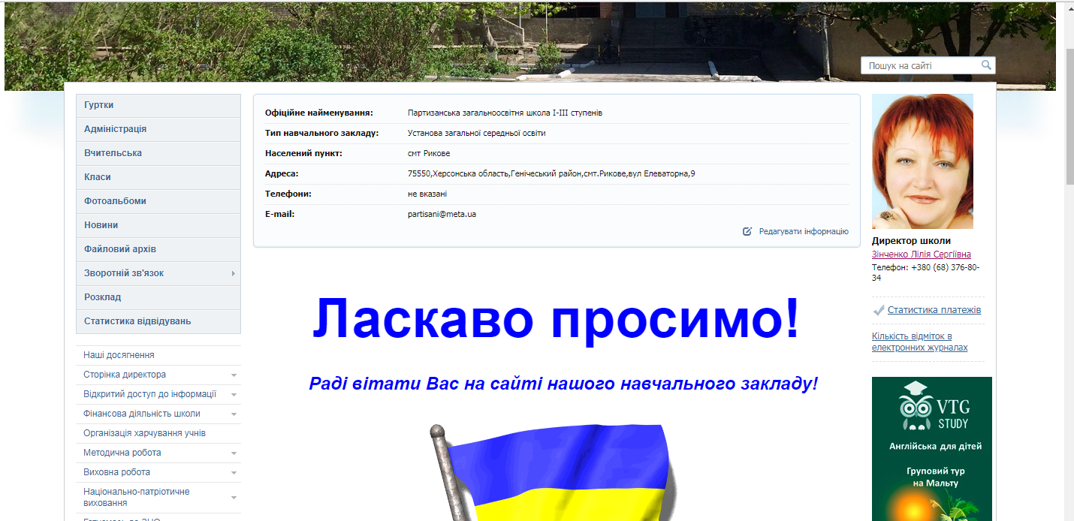
На сайті школи постійно додаються фото-звіти з життя школи, свят, відкритих уроків тощо. Адміністрацією школи викладаються методичні рекомендації для вчителів, дітей та батьків.

Slide 16
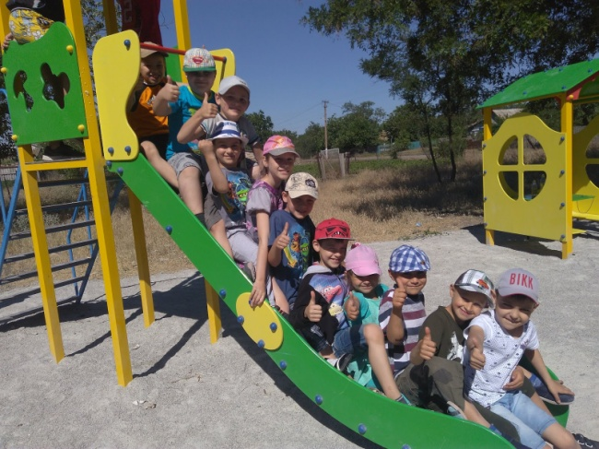
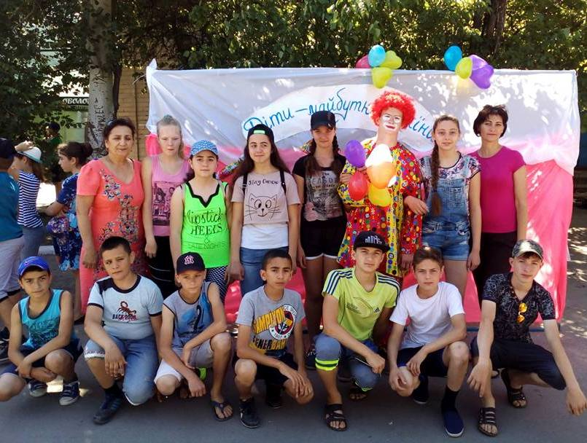
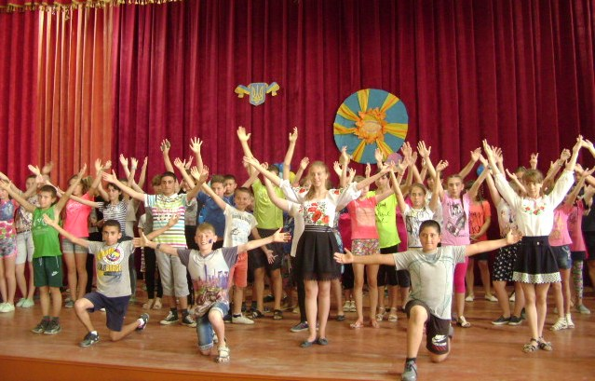
В Партизанській загальноосвітній школі І-ІІІ ступенів Генічеської районної ради Херсонської області влітку 2017-2018 н.р. функціонував табір з денним перебуванням дітей «Тавричанка » . Кількість дітей в таборі: 208

Slide 17
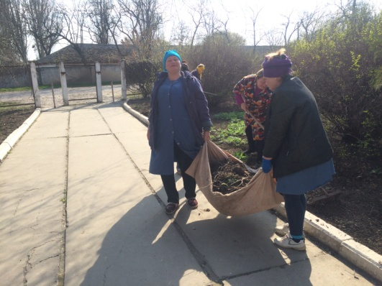
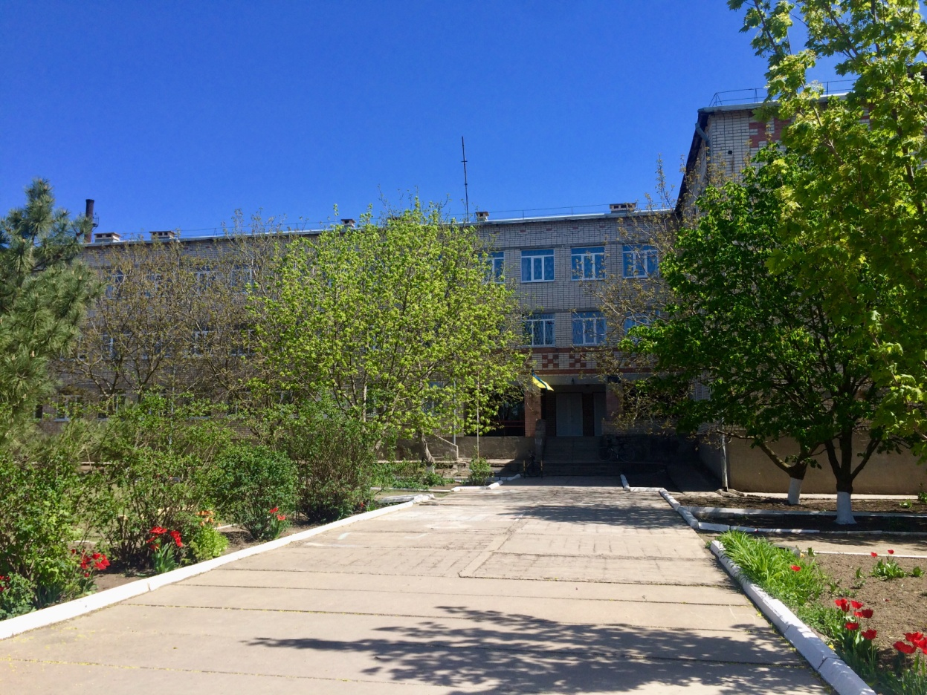
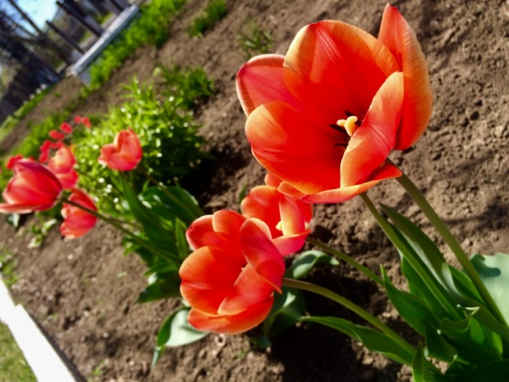
На протязі 2017-2018 навчального року, батьками , вчителями та техперсоналом було прикладено багато зусиль,щодо утримання школи в належному стані .

Slide 18
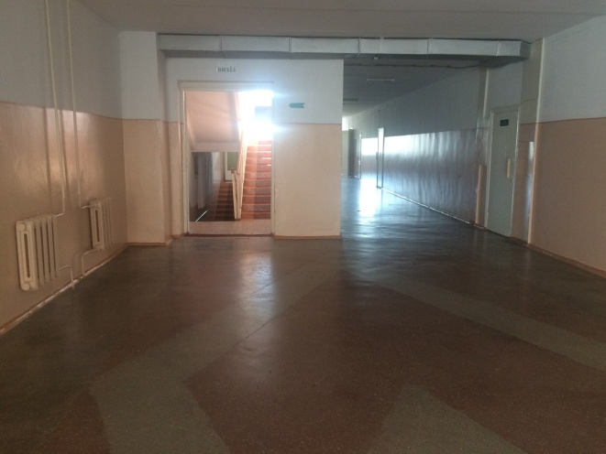
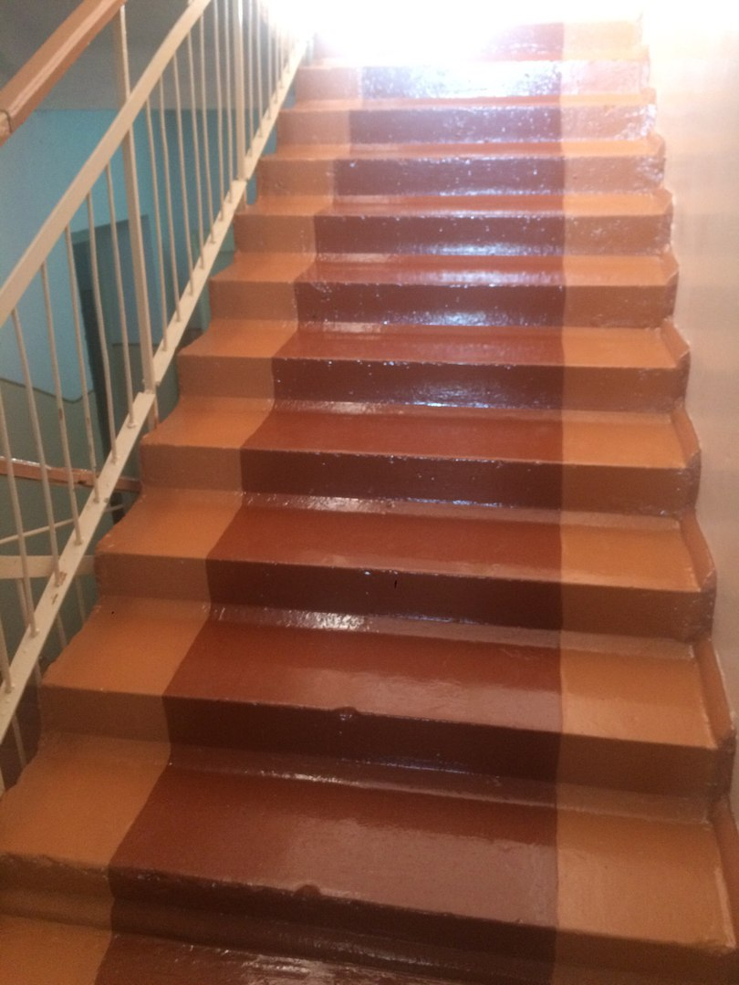
Провели повний ремонт в 4 учбових класах (20000 грн.) – спонсори;
Провели косметичний ремонт у 16 класах ( 5000 грн.) – спонсори;
Провели косметичний ремонт у приміщенні школи (8000 грн.) – бюджет;

Slide 19
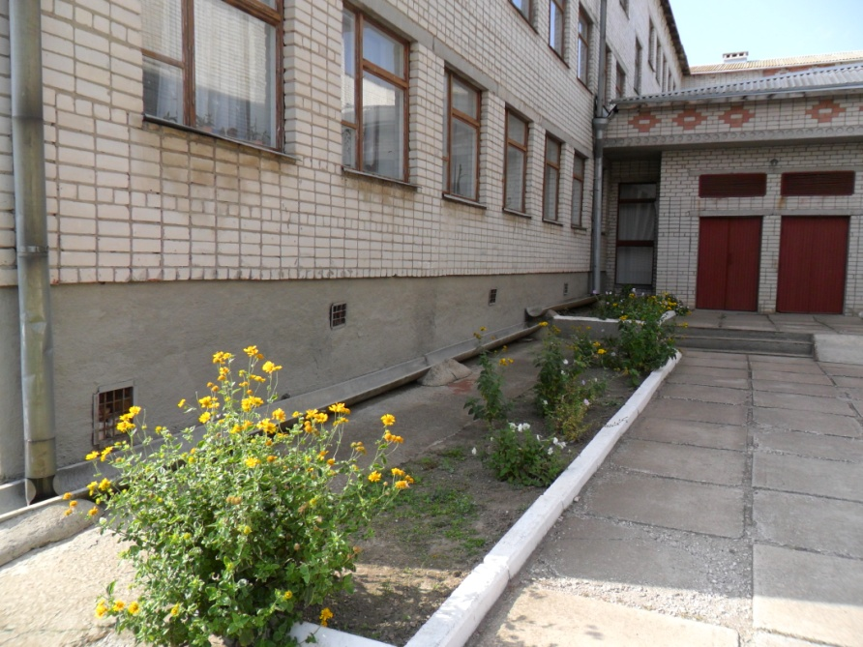
Замінені крани в умивальниках на 2,3 поверсі (4=1040 ) – бюджет;
Проведено косметичний ремонт котельні (2000 грн.) – бюджет;
Побілені бардюри на майданчиках школи (250 грн.) – бюджет;

Slide 20
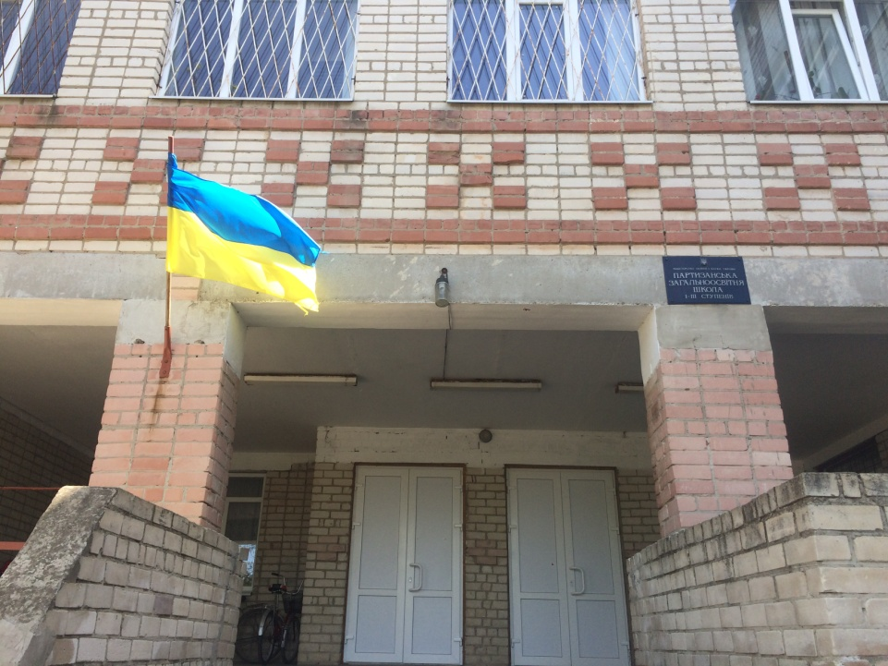
Придбано матеріалів у ЧП «Гирич» за бюджетні кошти (8200 грн.);
Провели косметичний ремонт маленького спортивного залу за бюджетні кошти ( 400 грн.);
Частково відремонтований дах школи;
Станом на 01.08.2018р. залишок вугілля 37 тонн.

Slide 21
Загальна сума спонсорських коштів, які використані на ремонт
25 000 грн.
Загальна сума бюджетних коштів, які використані на ремонт 19 890 грн.

Slide 22
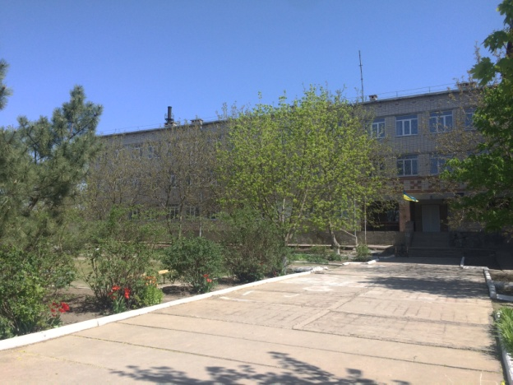
Але є потреби у :
заміні даху школи;
капітальному ремонті цоколю будівлі школи;
придбанні спліт - системи в актову залу;
заміні огорожі школи;

Slide 23
З метою захисту законних інтересів своїх дітей в органах громадського самоврядування закладу, державних та судових органах, надання допомоги педагогічному колективу загальноосвітнього навчального закладу в реалізації завдань загально середньої освіти, допомога у здобутті учнями обов’язкової загальної середньої освіти, всебічного зміцнення зв’язків між родинами, навчальним закладом і громадськістю для встановлення єдності їх виховного впливу на дітей
створена громадська організація «Батьківський комітет
Партизанської ЗОШ».

